Slide 1
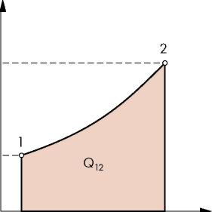
IZOBARNA PREOBRAZBA p = konstanten
p [Pa]
Q₁₂
Gay-Lussacov zakon
T₁ = konst.
T2 = konst.
p₁ ₌p₂
1
2
Absolutno delo:
W₁₂
Tehnično delo:
V₁ V₂
V [m³]
Delovni diagram izobarne preobrazbe
Toplota, ki jo dovajamo pri izobarni preobrazbi:
T [K]
Iz energijskega zakona sledi enačba za
notranjo energijo:
T₂
T₁
Sprememba entropije:
S₁
S₂ S [J/K]
Toplotni diagram izobarne preobrazbe
1

Slide 2
Pri izobarni termodinamični preobrazbi se volumen spreminja sorazmerno z absolutno temperaturo.
Primer:
V valju dizelskega motorja izgoreva mešanica pri stalnem tlaku. Določi temperaturo na koncu zgorevanja, če je začetna temperatura T₁ = 873 K in razmerje volumnov na koncu in začetku procesa 1,75! Za koliko se je spremenila specifična entropija?
V₂/V₁ = 1,75 T₁ = 873 K S₂ – S₁ = ?
Končna temperatura:
Sprememba entropije na enoto mase (specifične entropije):
2

